Slide 1





Slide 2
Зарядка для ума
5 12 10 6 4 25

Slide 3
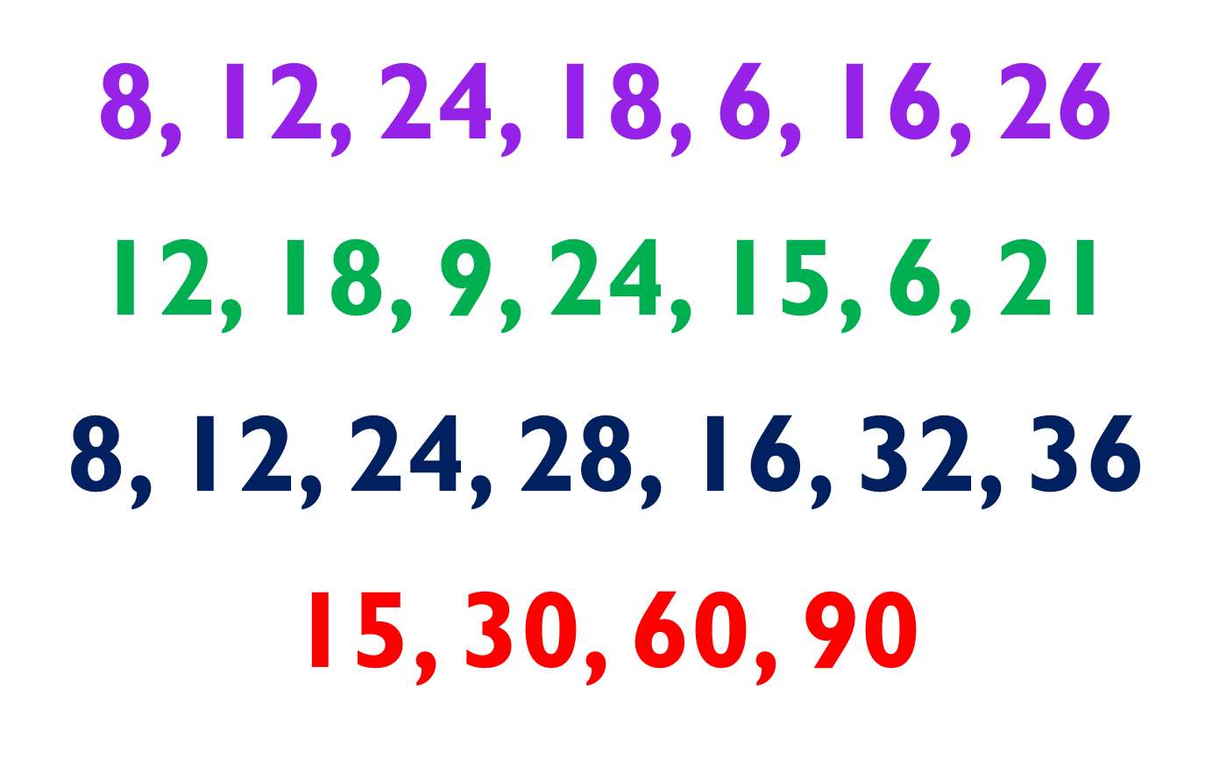

Slide 4
Число ног у паука умножить на количество пальцев на одной руке человека.
8 * 5= 40

Slide 5
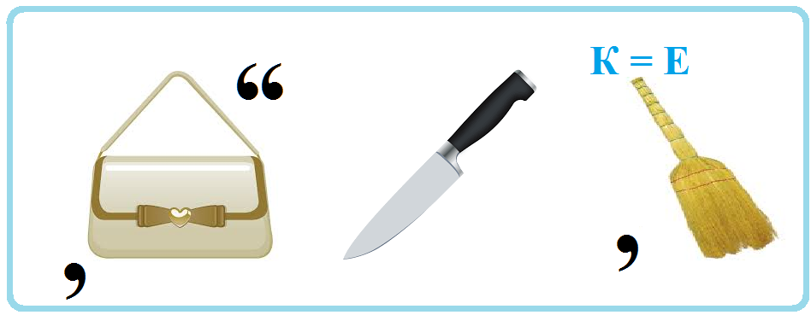
УМНОЖЕНИЕ

Slide 6
Тема: Трудные случаи умножения.
1. Рассмотрим трудные случаи умножения 6 * 7; 6 * 8; 7 * 8.
2. Потренируемся в вычислениях.
3. Закрепим умения решать задачи.

Slide 7
5 6 7 8

Slide 8
5 6 = 7 * 8

Slide 9


Slide 10
Вычисли площадь получившихся прямоугольников.

Slide 11
1.Рассмотрим трудные случаи умножения
6 * 7; 6 * 8; 7 * 8.
2. Потренируемся в вычислениях.
3. Закрепим умения решать задачи.

Slide 12
1)15 : 5 = 3 (с.) – во второй части стихотворения.
2)15 + 3 = 18 ( с.)
Ответ: 18 строчек в стихотворении.

Slide 13




